Slide 1
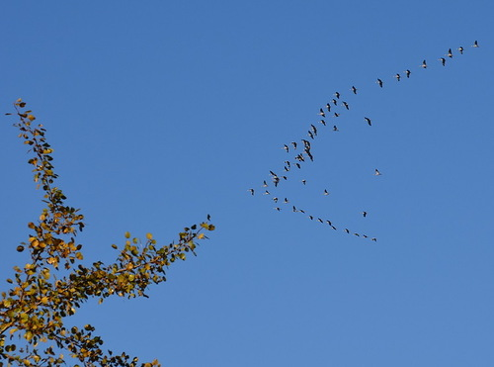
Встречаем птиц весной

Slide 2
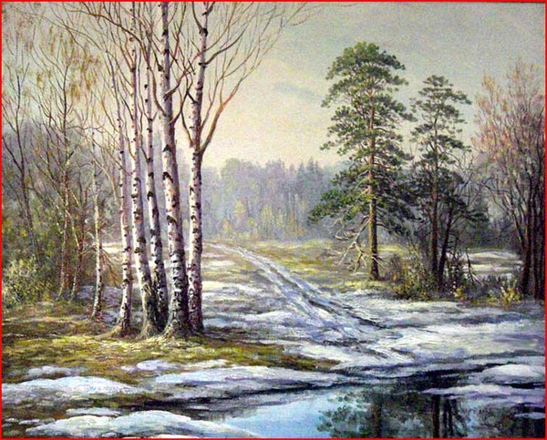
Цель проекта: получить знания о весенней жизни перелетных птиц родного края. Задача проекта: узнать о жизни перелетных птиц родного края весной
Гипотеза:
Может быть перелетные птицы прилетают в родные края потому, что в южных странах становится холодно?
Вопросы:
– Почему из теплых стран возвращаются к нам птицы?
– Какие птицы прилетают к нам первыми? А какие последними?
– Есть ли какая-нибудь польза от птиц весной?
– Какова роль человека в жизни птиц?

Slide 3
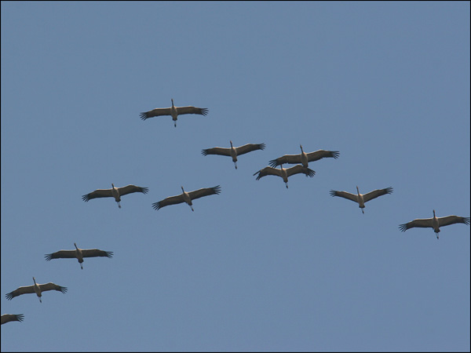
Вопрос 1. Почему из теплых стран возвращаются птицы?
Прилет птиц идет не как попало, а в строгом порядке: первыми прилетают те, что осенью улетают от нас последними. Последними – те, что первыми улетают от нас осенью. Позже других прилетают самые яркие и пёстрые птицы: им надо дождаться свежей травы и листвы.

Slide 4
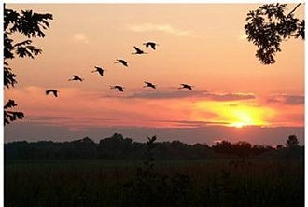
Вопрос 2. Какие птицы прилетают к нам первыми? А какие последними? Вопрос 3. Есть ли какая-нибудь польза от птиц весной?
Перелетные птицы:
грач
скворец
жаворонок
ласточка
соловей
кукушка

Slide 5
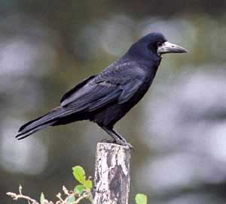
Грач
Прилетают во второй половине марта.
Увидеть можно на полях, в деревнях. Питается насекомыми, червями, пауками.
Во время весенней пахоты уничтожает за день 400 червей, вредителей растений.
Гнездятся на вершине деревьев в апреле-мае.

Slide 6
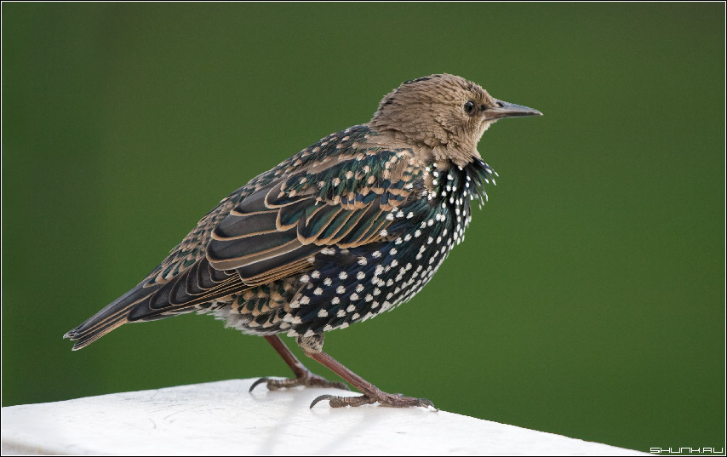
Скворец
Прилетают к нам уже в феврале или в марте.
Селится рядом с полем и садом
Когда потеплеет, самцы появляются возле скворечников.
Скворцы бегают по дорожкам и веткам, смотрят под каждый листик, ищут для своих птенцов еду.
Скворцы подлетают к гнезду до 200 раз, приносят личинки, жуков или крупных гусениц.

Slide 7
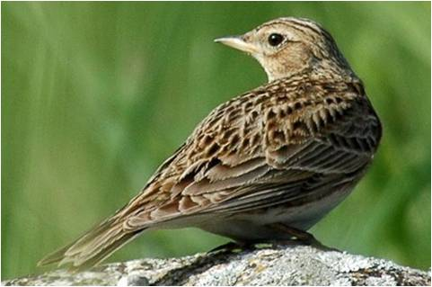
Жаворонок
Внешне жаворонки неприметны: серые.
Жаворонки не только славные певцы, но и наши помощники. Они поедают множество опасных для поля насекомых, а также семена растений, засоряющих посевы.
В небольшой ямке под прикрытием подросшей травы в гнезде 4-5 серых яйца. За лето жаворонки успевают воспитать две «партии» малышей.

Slide 8
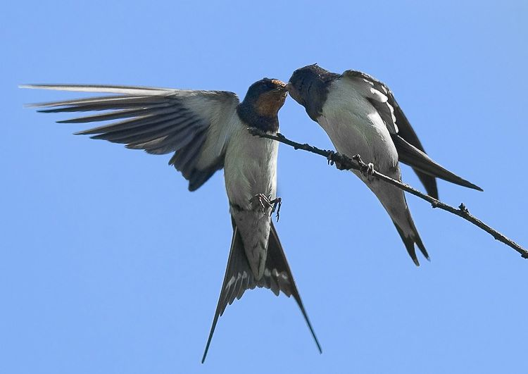
Ласточка
Ласточки прилетают к нам в начале апреля.
гнездится под крышами домов, под карнизами.
Ласточка строит своё гнездо из комочков сырой земли.
приносит их в клюве к месту постройки и прочно прикрепляет к стене.
Ласточки выводят по 4-6 птенцов. За день пара ласточек подлетает к гнезду до 600 раз.
Если ласточка высиживает детей, то хозяину дома во всем будет удача
Ласточка строит гнездо целых 40 дней, если его разрушить, то в это лето она уже построить новое и вырастить детей никак не успеет.

Slide 9
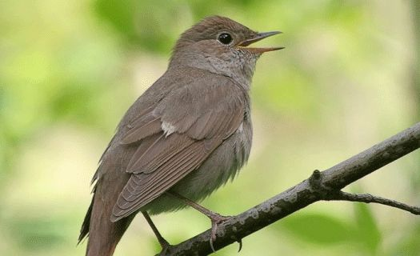
Соловей
Прилетают в мае. В народе говорят: соловей прилетает тогда, когда сможет напиться росы или дождевой воды с берёзового листа.
Гнездятся они на земле. У них появляются 4-5 птенцов. Птенцы живут в гнезде всего 10 дней.
Питаются соловьи мухами, жучками, муравьями, пауками, а
осенью - чёрной смородиной.
Поют соловью всю ночь от вечерней до утреннейзари.

Slide 10
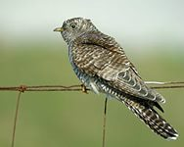
Кукушка
Прилетают к нам с юга в мае. Кукушка не строит себе гнезда и не высиживает птенцов. Она откладывает яйца в чужие гнезда. В каждое гнездо кукушка подбрасывает только одно яйцо.
Кукушка – птица насекомоядная и к тому же большая обжора. Она поедает даже ядовитых гусениц.
Почему кукушка сама не высиживает яйца и не выкармливает своих птенцов?
Кукушки питаются, в основном, мохнатыми гусеницами, от которых птенцы погибли бы. Кукушка откладывает яйца только через несколько дней, поэтому и птенцы появляются с большим промежутком во времени: первый ее птенец уже вывелся бы, а последнее яйцо еще было бы свежим. Если она сама будет насиживать такие яйца, то птенцы не вылупятся или погибнут.

Slide 11
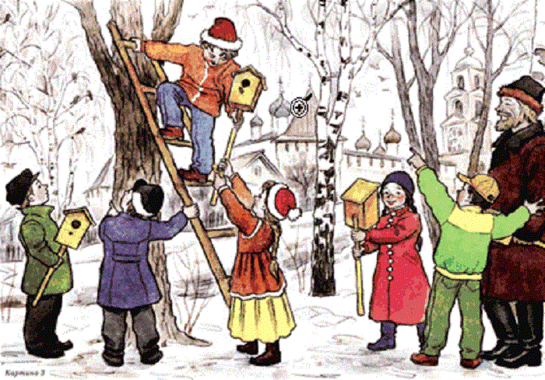
Берегите птиц
Готовьте квартиры
Важно запомнить
В лесу НЕЛЬЗЯ кричать, чтобы не спугнуть птиц.
НЕЛЬЗЯ разорять гнёзда.
НЕЛЬЗЯ трогать яйца птиц.
Весной НУЖНО вывешивать скворечники.

Slide 12
Выводы
Птицы нам дороги не только приносимой ими пользой, но и как украшение нашей Родины.
Чтобы создать хорошие условия нашим пернатым друзьям, надо каждому из нас принять активное участие в озеленении нашего края.
Мы должны сделать всё, чтобы пернатые друзья постоянно чувствовали нашу заботу.
Охрана природы – дело каждого.

